Slide 1
KŘESŤANSTVÍ

Slide 2
Obsah:
charakteristika křesťanství, dějiny
co jednotlivé církve spojuje
popis křesťanských církví
Římskokatolická církev + znaky + učení
Pravoslavná církev + znaky + učení
Protestantismus
Imigrace

Slide 3
CHARAKTERISTIKA KŘESŤANSTVÍ
víra v jednoho Boha = monoteistické náboženství
původ: v Palestině před 2 000 lety, spojené s Judaismem
pokračování židovství tak, jak jej Bůh oznamoval v Bibli skrze své proroky
klíčové z celého křesťanství je láska Boha k člověku, která byla ochotna jít až do krajnosti a obětovat sebe sama v osobě Ježíše Krista
má své zásady, morálky, učení, náboženské praxe = klíčové přijmout
svůj původ odvozuje od života určité náboženské postavy: Ježíše z Nazareta (Kristus)
navázání na Judaismus, společné znaky s křesťanstvím:
vyznání jednoho Boha Stvořitele
uznání a přijetí židovské bible (Starý zákon)
Křesťanská liturgie se vyvinula z tradice židovské synagogální bohoslužby
oslava podobných svátků
důraz na svoje dějiny – navázání na historii Izraele

Slide 4
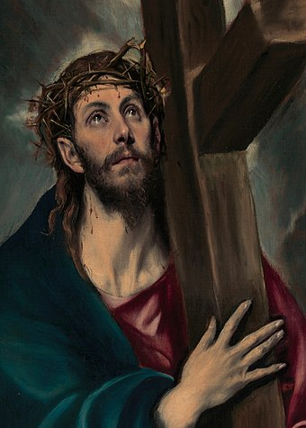
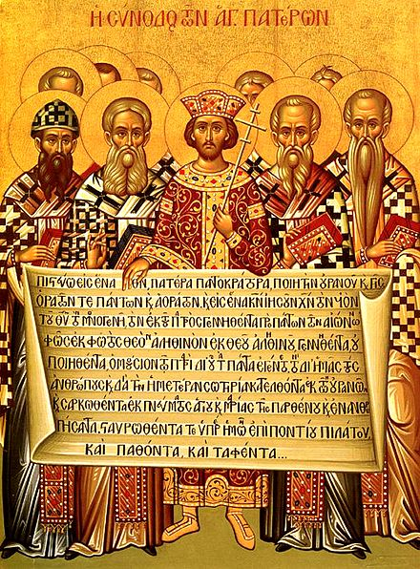

Slide 5
DĚJINY KŘESŤANSTVÍ
působení Ježíše z Nazaretu v Palestině v roce 30
působí z řemeslnické rodiny, byl pocestný kazatel, konal zázraky
skupina přívrženců – apoštolové důležitá místa po Kristově smrti ve vznikajícím hnutí, kromě Jidáše
roku 30 Ježíš vstoupil do judského hlavního města Jeruzaléma na židovské svátky Pesach, Velikonoce. Vstupem do posvátného města bylo uspořádáno jako výsostný příchod očekávaného Mesiáše. Avšak politické a náboženské autority danou situaci zhodnotily jako podvodnou, Ježíš byl zadržen, odsouzen a ukřižován. Evangelia však hovoří, že ho Bůh vzkřísil a Ježíš se shledal se svými žáky.
křesťané, kteří se scházeli ve skupinách, mají své řecké označení „ekklésia“

Slide 6
důležité bylo na různých místech na světě udržet praktickou jednotu křesťanství
uchovávání spisů a zachycení Ježíšova působení v písemné formě
zformoval se Nový zákon obsahující 4 evangelia, které popisují Ježíšovo působení sepsané mezi lety 60 a 90 , Skutky apoštolů líčící začátky křesťanské církve, apoštolské listy a Apokalypsu neboli Zjevení Janovo
během 1. století vznikaly konflikty mezi křesťany a židovskými obcemi, především když Pavel prosadil, že Ježíšovo poselství je určeno i dalším národům a že to není závazné k dodržování židovské náboženské praxe
významná centra křesťanství se nacházela např. v Římě, v Alexandrii či v Antiochii
společný jazyk: latina a řečtina
jediný vůdce okolo sebe shromáždil stoupence a hlásal své učení. Křesťanství se však od tehdejších sekt a směrů odlišilo:
1.) Ačkoli se za Mesiáše prohlašovali i jiní, po jejich smrti obvykle zanikly i jejich skupiny. Křesťané věří, že Ježíš byl vzkříšen z mrtvých Bohem – pro křesťany je to základ víry v možnosti spásy. Jeho vzkříšení dodnes oslavujeme o Velikonocích
2.) Křesťanství se od jiných židovských sekt odlišilo i pozdějším přijmutím nežidovských konvertitů. Prohlášení křesťanství za víru mu umožnilo stát se světovým náboženstvím

Slide 7
REFORMACE
lidové povstání v Čechách: Husitství – Jan Hus
protest německého teologa a mnicha: Martina Luthera
postavení proti praxi katolické církve
důraz na větší odpovědnost každého člověka
křesťan má žít podle evangelia
odmítání autority papeže a kněžského celibátu
přeložení bible do němčiny
dále reformaci rozvinul Jean Calvín
odpovědí katolíků byla protireformace → utužení katolické nauky, jednoty, posílení postavení papežů, vydání nové latinské bible, srozumitelné učebnice křesťanství a zavedení jednotné latinské liturgie
Jindřich VIII. a Anglikánská církev
reakce Jindřicha VIII. Na verdikt papeže, který ho nechtěl rozvést s manželkou Kateřinou Aragonskou a provdat za Annu Boleynovou

Slide 8
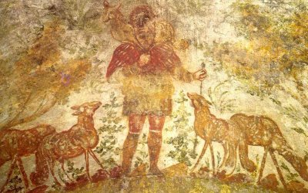
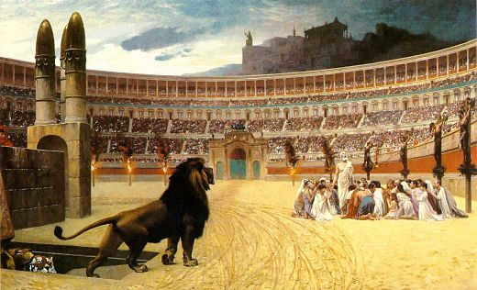
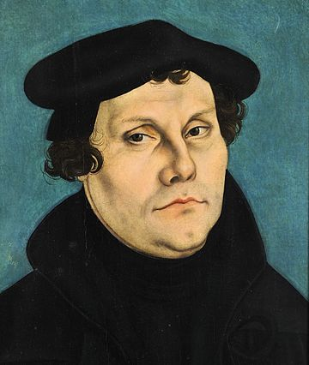
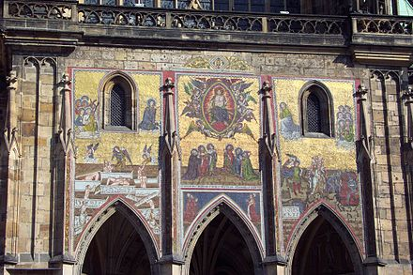

Slide 9
SJEDNOCENÍ A DUCH KŘESŤAŇSKÝ
i když se církve od sebe v něčem liší, křesťané se shodují ve většině bodech:
existence pouze 1 Boha, chápána jako osobní bytost, je všemohoucí, vševědoucí, všudypřítomný, neviditelný a věčný
Bůh chápán jako trojjediný, který existuje ve třech osobách jako Bůh Otec, Syn a Duch Svatý sdílející jediný božství
Bůh stvořitel světa a lidstva
člověk stvořen jako bytost Bohu podobná
křesťanství klade důraz na jisté nároky, především na chování vůči druhým a taktéž k náboženské praxi
křesťanem se člověk stává přijetím křtu jako viditelného znamení odpuštění a vykoupení v Ježíši Kristu
křesťan má milovat bližního svého, připomínka a obnovení Večeře Páně, mezi svátosti také řadíme manželství

Slide 10

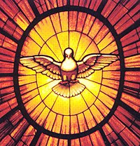

Slide 11
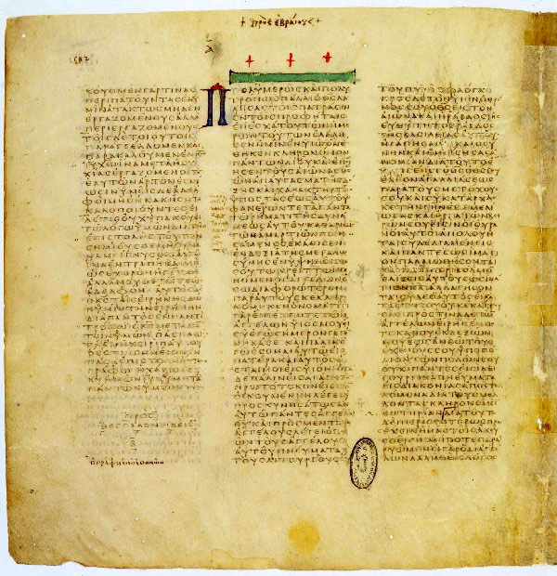
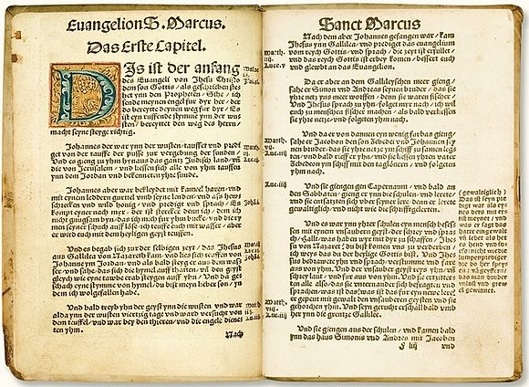
BIBLE
soubor starověkých textů
Křesťanství a zčásti i Judaismus považují za posvátné a inspirované Bohem
proto se nazývá také Písmo svaté (Scriptura sacra) popřípadě Kniha knih
Starý a Nový zákon

Slide 12



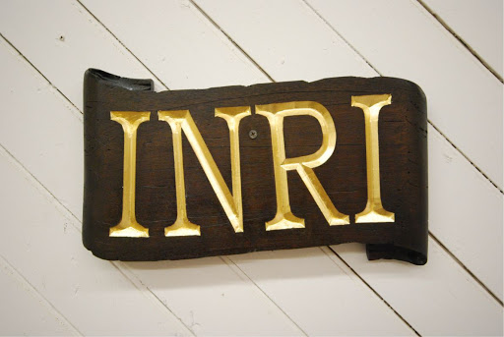

Symboly
AΩ – alfa a omega, počátek a konec, symbol Krista
JHS – symbol Krista (z řecké zkratky jména)
IHS,
IHC – varianty JHS
INRI – Iesus Nazarenus Rex Iudaeorum, Ježíš Nazaretský, král židovský
XP (chíró), Kristův monogram – původně hlavní vojenská standarta římské armády

Slide 13
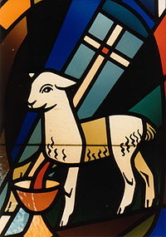

Kříž – Krucifix
Korunu
Loď – symbol znázorňující církev jako místo pokoje
Kotva – poměrný častý symbolem byla kotva s křížkem
Beránek (ovce) – symbol nevinnosti a čistoty. V kombinaci s pastýřem znázorňuje věřícího člověka, samotný beránek je také symbolem Ježíše Krista jako obětního beránka
Holubice – znázorňuje obvykle Ducha svatého
Ichthys – druhý obecně rozšířený symbol křesťanství je primitivní schéma ryby, v prvotní církvi byla symbolem nejrozšířenějším

Slide 14
KŘESŤANSKÉ CÍRKVE
značná část křesťanů patří k jednomu z nejpočetnějších směrů:
katolická církev (západní katolictví)
pravoslavná církev (východní pravoslaví)
protestantismus (vzniklé z reformace)
liší se od sebe odlišným chápáním vztahu věřících a církve, z čehož se odvozuje i odlišná církevní organizace
církve katolické a pravoslavné chápou jako nezbytné zprostředkování mezi Bohem a člověk
protestantské církve jako sdružení věřících
svátky: především Velikonoce, Vánoce či Hromnice

Slide 15
ŘÍMSKOKATOLICKÁ CÍRKEV
římskokatolická církev (Latinská) oficiální název
nepřesně označována jako katolická
největší z 23 autonomních katolických církví
1,13 pokřtěných římských katolíků → největší křesťanská církev (polovina křesťanů)
v ČR se hlásí 1 083 899 lidí (10,26 % obyvatel Česka)
k Římskokatolické církvi se hlásí 49,83 % lidí z celkového počtu věřících v ČR
bohatě zdobené kostely, především zlatem

Slide 16
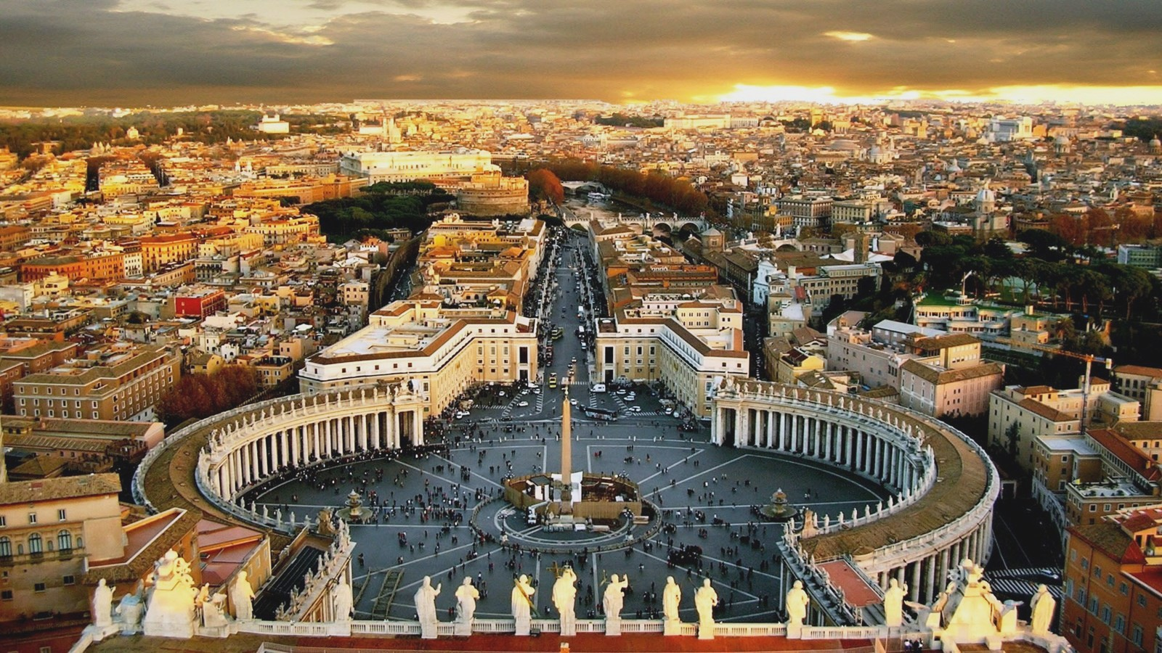
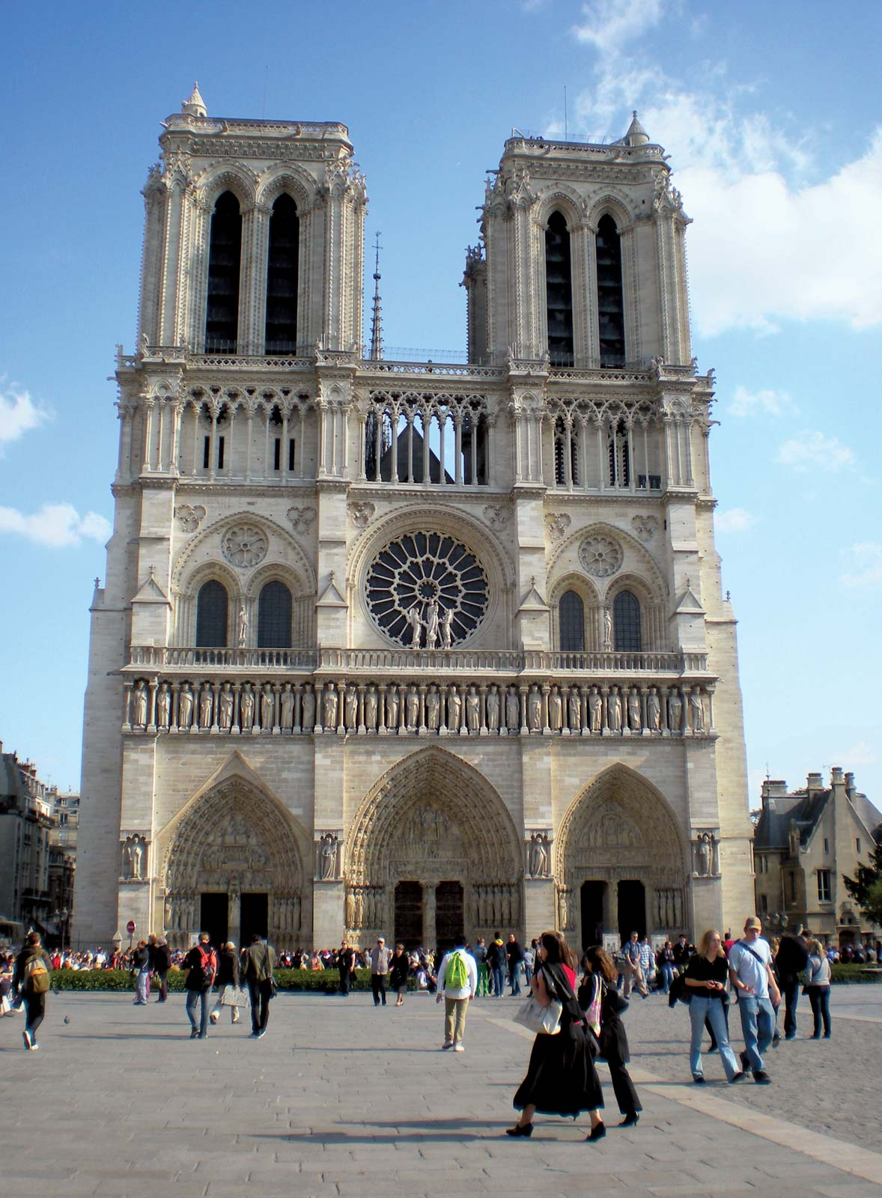
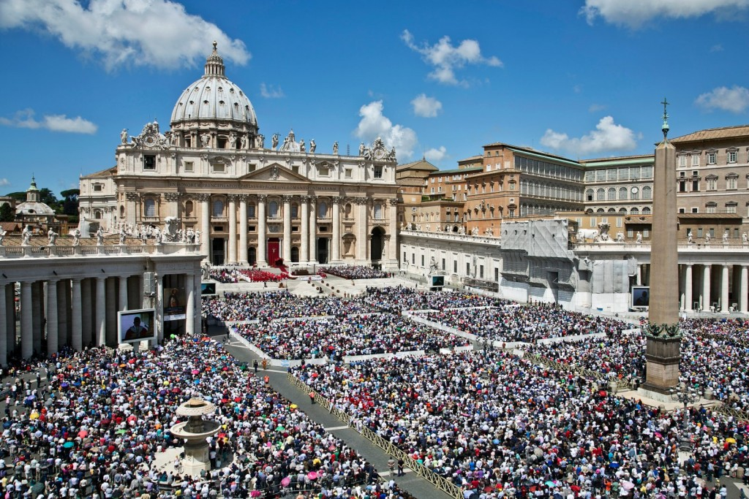

Slide 17
PRAVOSLAVNÁ CÍRKEV
pravoslaví, pravoslavná církev či ortodoxní církev je křesťanská církev složená z více územních církví, které dohromady tvoří pravoslavné společenství
počátky v Jeruzalému a poté ve východní části římské říše, proto označení jako východní církev
sdílejí církevní nauku a praxi, proto se mluví o celku a jako o jedné pravoslavné církvi
Trojjediný Bůh – víra v jednoho Boha, který je trojjediný – Všemohoucího a bez počátku Boha Otce, Všemohoucího a bez počátku Boha Syna a Všemohoucího a bez počátku Boha Ducha Svatého
důležité slovo: energie

Slide 18
SPÁSA, TRADICE A PÍSMO SVATÉ
stvoření: podle pravoslavné víry byl člověk původně stvořen dokonalý, ale vlastní vůlí se rozhodl pro zlo a neposlušnost vůči Bohu. Pád člověka odsoudil ke smrti, všichni lidé od Adama až po Jana Křtitele (nazývaného ve východní církvi Předchůdce) přišli po smrti do místa odloučení od Boha
tradice a písmo svaté jsou považovány za posvátné, užitečné a poučné
tradice dále zahrnuje vyznání víry, dogmata a pravidla – ustanovení sedmi všeobecných koncilů a ostatních všeobecně uznávaných místních sněmů
spisy církevních Otců, životy svatých

Slide 19
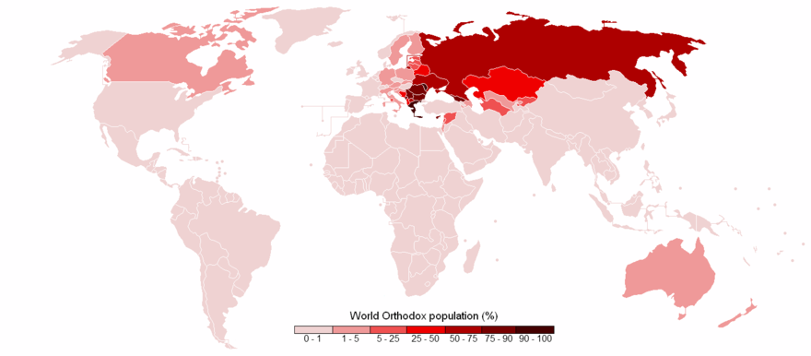
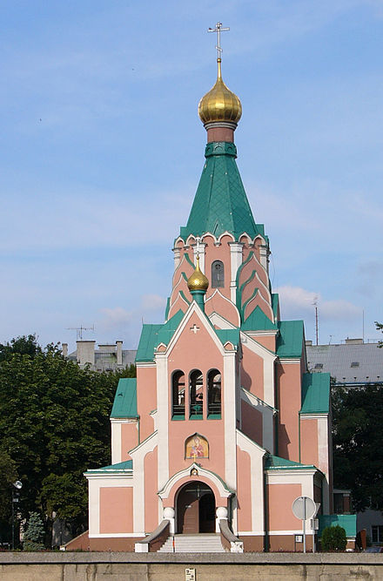


PRAVOSLAVNÉ NÁBOŽENSTVÍ VE SVĚTĚ

Slide 20
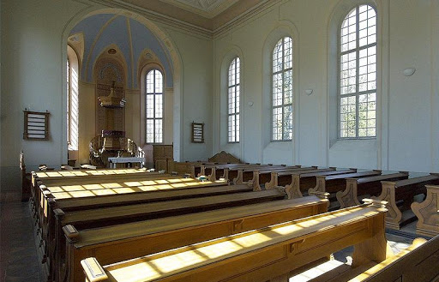
PROTESTANTISMUS
jeden z hlavních směrů křesťanství
z reformace Martina Luthera proti prodeji odpustků roku 1517
jiné označení pro protestanty: evangelíci
důraz na bibli, evangelium, Písmo
protestanté se odvracejí od kultu svatých, nepřikládají jim takovou váhu jako katolíci
nezdobené kostely zlatem

Slide 21
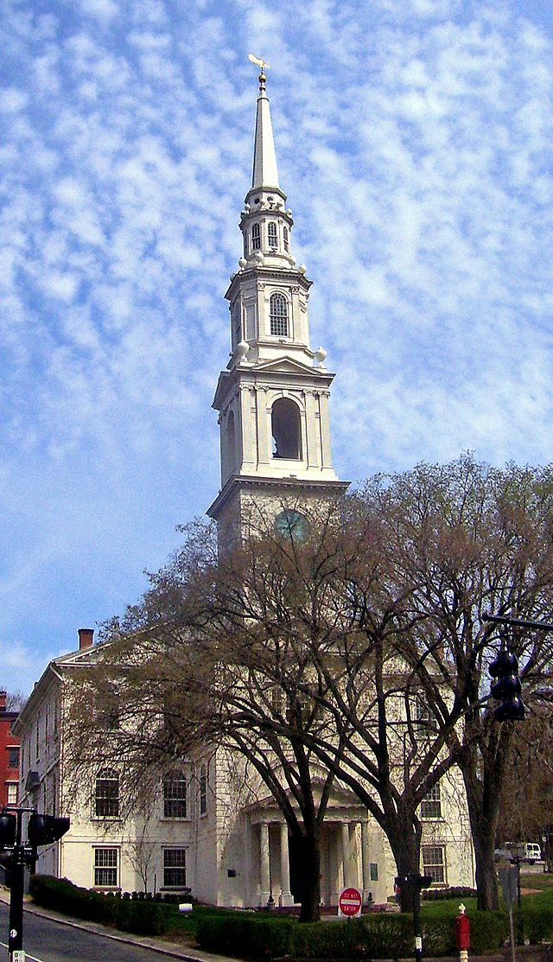
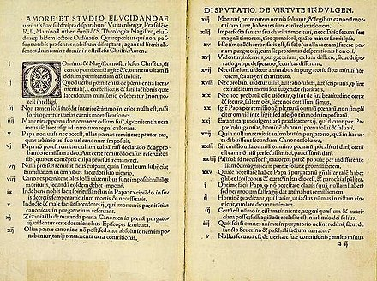

Slide 22
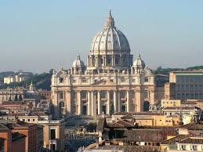
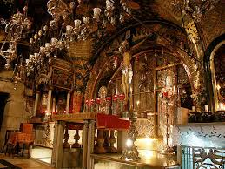
Významná místa
Vatikán
Jeruzalém

Slide 23
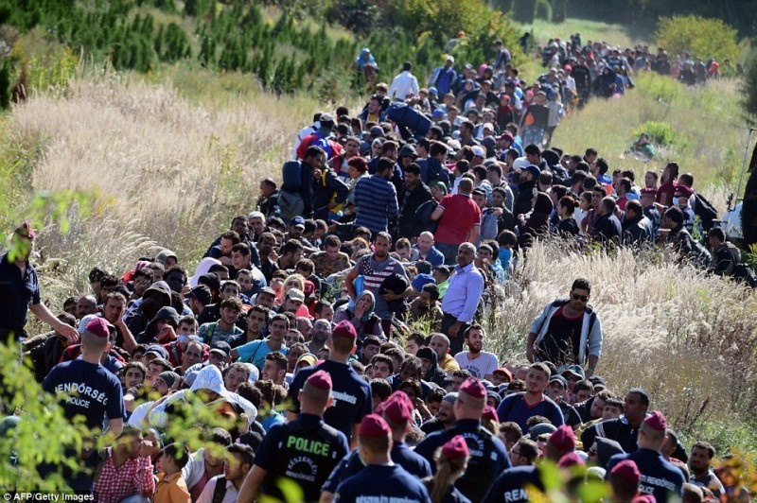
IMIGRACE
výběr naší práce: aktuální téma
cíl práce: zjistit jaký postoj zaujímají lidé k migraci v Evropě
Mají k migrantům kladný či záporný postoj?
Evropa čelí náporu migrantů už přes 5 let
zásah také do mezinárodní politiky
různé postoje států, různé názory a cíle

Slide 24
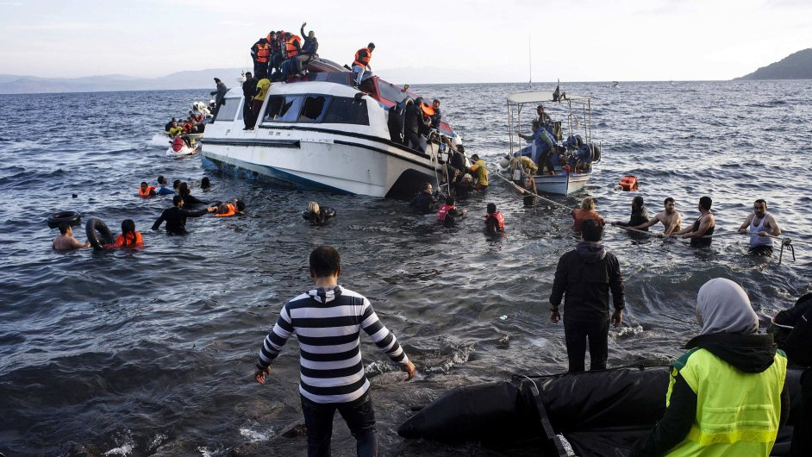
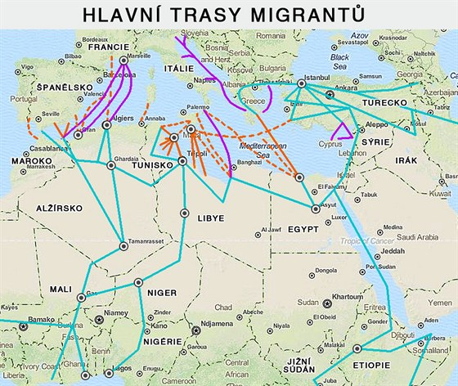
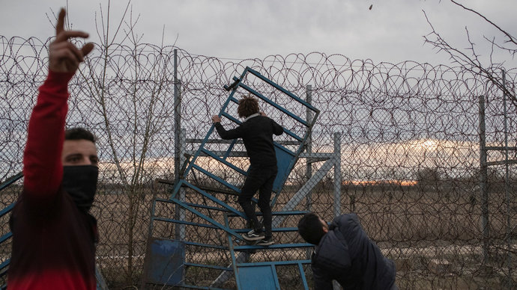

Slide 25
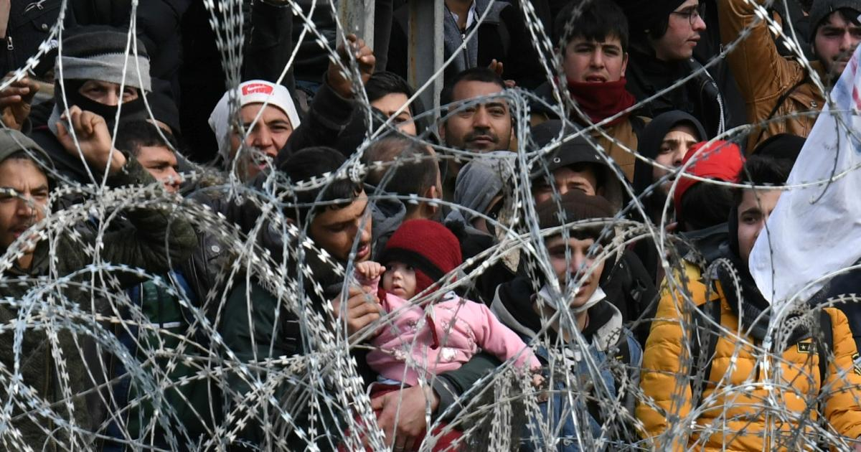
IMIGRACE
chceme ukázat jak na daný problém reagují lidé v České republice a v Řecku
důvod výběru Řecka: nejvíce postižená země migranty
Proč míří do Evropy? Z důvodu bojů a náboženských válek jsou nuceni opustit své země, někteří však za lepším životem čili z důvodu ekonomického

Slide 26
DĚKUJEME ZA POZORNOST

Slide 27
ZDROJE
http://www.kubak.cz/bible/symboly.htm
https://www.wikiwand.com/cs/K%C5%99es%C5%A5anstv%C3%AD#/K%C5%99es%C5%A5ansk%C3%A9_c%C3%ADrkve
https://www.vira.cz/texty/glosar/vira
https://www.wikiwand.com/cs/D%C4%9Bjiny_k%C5%99es%C5%A5anstv%C3%AD
https://www.proc-krestanstvi.cz/a62-otazka-co-je-vlastne-krestanstvi/
https://www.gymberoun.cz/uploads/web_files/dud/dud2014/izraelskenabozenstvi/mista.html
https://www.wikiwand.com/cs/Seznam_katolick%C3%BDch_poutn%C3%ADch_m%C3%ADst_v_%C4%8Cesku
https://www.svetova-nabozenstvi.cz/krestanstvi/
http://www.abcviry.cz/index.php/vse-o-krestanstvi

